Slide 1

İK Analitiği: CNN ve SHAP Destekli Stratejik İstifa Tahmini
Yapay Zeka Destekli Stratejik İK Yönetimi
Buğra DURMUŞ

Slide 2




Proje Amacı: Çalışan Bağlılığını Güçlendirmek
Şirketlerde çalışan bağlılığını artırmak, istifa nedenlerini derinlemesine keşfetmek ve bu sayede önemli maliyet tasarrufları sağlamak.
Bağlılığı Artırın
Çalışanların motivasyonunu ve şirkete aidiyetini güçlendirin.
Kök Neden Analizi
İstifa etme eğilimlerinin ardındaki temel faktörleri belirleyin.
Maliyet Tasarrufu
İstifaların getirdiği yüksek işe alım ve eğitim maliyetlerini azaltın.

Slide 3

Veri Seti: IBM HR Analytics
Projemin temelini oluşturan IBM HR Analytics veri seti, 1470 satır ve 35 öznitelik ile zengin bir bilgi kaynağı sunmaktadır.
1
Önemli Öznitelikler
Modelimde en kritik rolü oynayan 8 temel özellik:
OverTime (Fazla Mesai)
StockOptionLevel (Hisse Senedi Opsiyon Seviyesi)
MonthlyIncome (Aylık Gelir)
DistanceFromHome (Eve Uzaklık)
Age (Yaş)
NumCompaniesWorked (Çalışılan Şirket Sayısı)
TotalWorkingYears (Toplam Çalışma Yılı) (*)
MaritalStatus (Medeni Durum) (*)
2
Veri Detayları
Satır Sayısı: 1470
Öznitelik Sayısı: 35
Amaç: Çalışan istifa riskini tahmin etmek
Kaynak: IBM HR Analytics

Slide 4
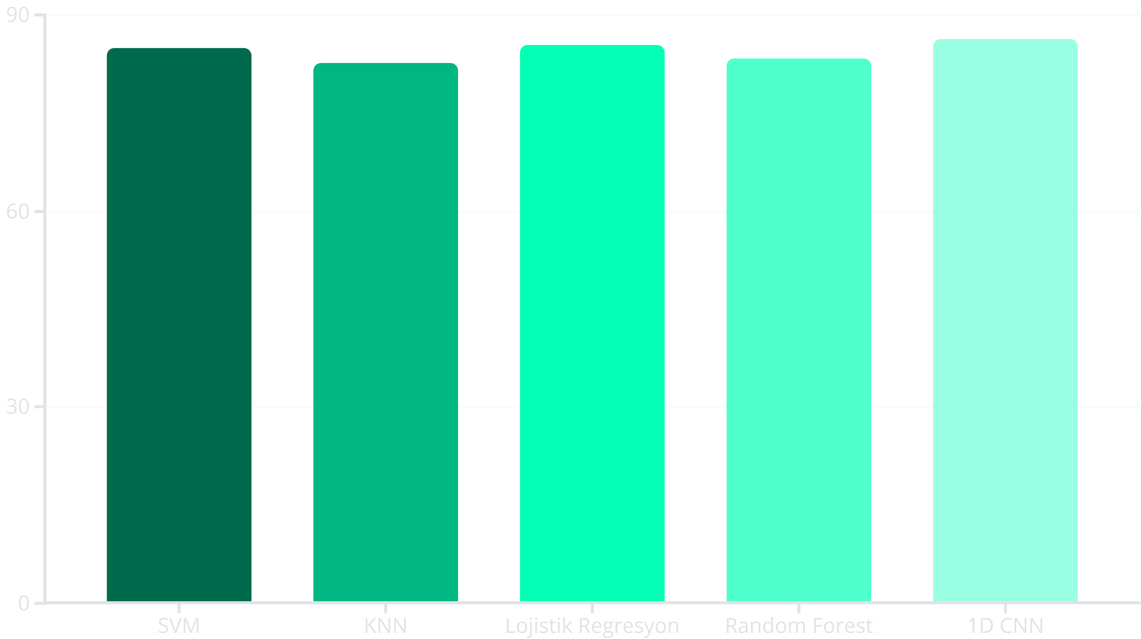
Model Karşılaştırması: En İyi Tahmini Bulmak
Çeşitli makine öğrenimi modellerini karşılaştırarak istifa tahmininde en yüksek doğruluğu hedefledik.
Bu karşılaştırma, Derin Öğrenme tabanlı 1D CNN modelinin üstünlüğünü ortaya koymuştur.

Slide 5

Öne Çıkan Model: 1D Evrişimli Sinir Ağı (1D CNN)
Üstün Performans
Geliştirdiğim optimize edilmiş 1D CNN modeli, %86.39'luk etkileyici doğruluk oranı ile istifa tahmininde en yüksek başarıyı elde etmiştir.
Neden 1D CNN? Bu model, sıralı veri setlerindeki karmaşık örüntüleri tanıma konusunda geleneksel makine öğrenimi algoritmalarına göre daha yeteneklidir.

Slide 6





Teknik Mimari: Modern Bir Yaklaşım
1D CNN modelimin mimarisi, yüksek performans ve kararlılık sağlamak için özenle tasarlanmıştır.
Batch Normalization
Eğitim sürecini hızlandırır ve modelin genelleme yeteneğini artırır.
Dropout (%40)
Aşırı öğrenmeyi (overfitting) engelleyerek modelin daha sağlam olmasını sağlar.
LeakyReLU
Düşük aktivasyonlarda bile gradyan akışını sürdürerek öğrenmeyi destekler.
Global Average Pooling
Modelin parametre sayısını azaltır ve uzamsal bilgiyi korur.

Slide 7
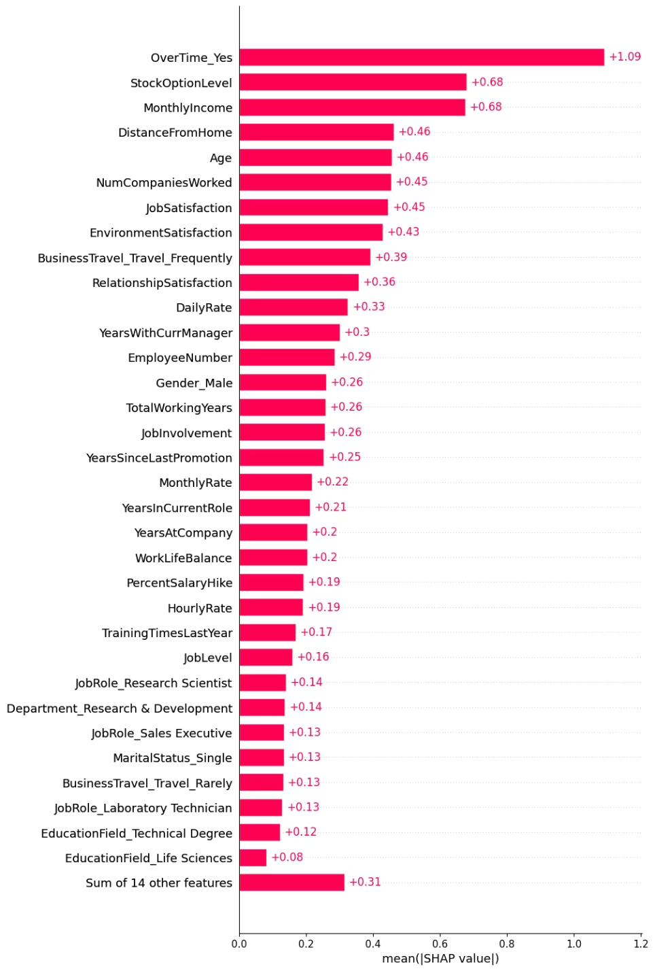
Açıklanabilir Yapay Zeka: SHAP ile Kara Kutuya Işık
SHAP (SHapley Additive exPlanations) değerleri, modelin bir tahmini yaparken hangi özelliklere ne kadar ağırlık verdiğini göstererek, "kara kutu" olarak nitelendirilen yapay zeka modellerini anlaşılır hale getirir.
Fazla Mesai Etkisi
Fazla mesai yapan çalışanların istifa eğiliminin arttığını açıkça göstermektedir.
Hisse Senedi Opsiyon Seviye Etkisi
Hisse senedi opsiyon seviyesinin çalışanın istifa etmesinde önemli nedenlerden biri olduğu görülmektedir.
Düşük Gelir Etkisi
Düşük aylık gelirin istifa kararında önemli bir tetikleyici olduğunu vurgulamaktadır.
Bu sayede İK uzmanları, alınan kararların arkasındaki nedenleri anlayabilir ve stratejik adımlar atabilir.

Slide 8



Kullanıcı Arayüzü: Gradio ile İK Uzmanlarının Elinde
İK uzmanlarının modeli kolayca kullanabilmesi için Gradio tabanlı interaktif bir kullanıcı arayüzü geliştirdim.
Basit Giriş
Sadece 8 kritik parametreyi girerek hızlı analiz.
Anlık Risk
Çalışanın istifa etme olasılığını yüzde olarak anında gösterir.
Stratejik Karar
İK süreçlerinde proaktif ve veri odaklı kararlar alınmasını sağlar.

Slide 9
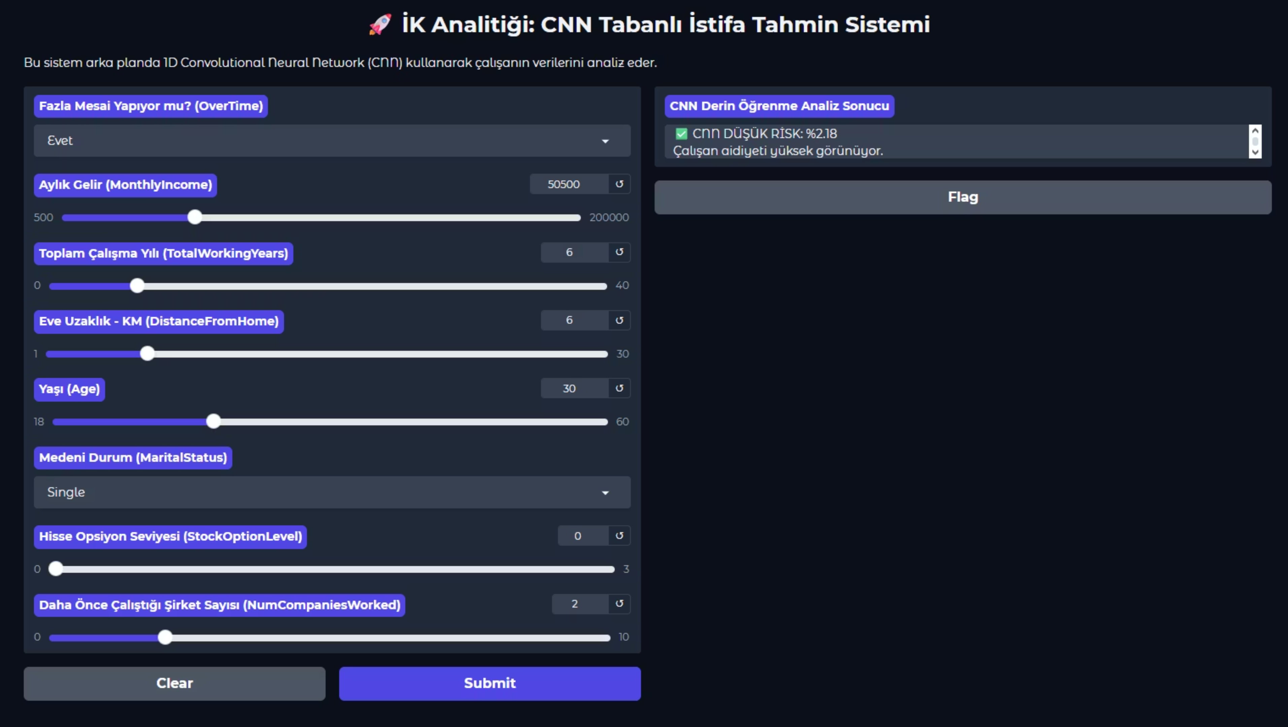

Slide 10
Önemli Bulgular: İstifayı Tetikleyen Ana Faktörler
Modelimiz, çalışan istifasını en çok etkileyen 3 kritik faktörü ortaya koymuştur:
Hisse Opsiyon Seviyesi
1
Düşük opsiyon seviyelerinin çalışanların şirkete olan aidiyet duygusunu zayıflattığı görülmektedir.
Düşük Aylık Gelir
2
Maddi beklentilerin karşılanmaması önemli bir risk faktörü.
Fazla Mesai
3
Uzun çalışma saatleri ve tükenmişlik hissi istifayı hızlandırıyor.

Slide 11

Sonuç ve Gelecek Vizyonu
Bu proje, derin öğrenmenin İK süreçlerine entegrasyonuyla elde edilen verimliliği ve stratejik avantajları göstermektedir.
Gerçek Zamanlı Karar Desteği
Model, İK yöneticilerine anlık veriye dayalı öngörüler sunarak proaktif müdahaleyi mümkün kılar.
Stratejik İK Yönetimi
Veri bilimiyle desteklenen insan kaynakları, şirketlerin rekabet gücünü artırır.
Sürekli Gelişim
Modelin sürekli güncellenmesi ve yeni veri kaynaklarıyla entegrasyonu hedeflenmektedir.
Gelecekte, bu modelin daha fazla veri kaynağıyla zenginleştirilerek ve prediktif analitik yetenekleri artırılarak İK'nın dönüşümüne liderlik etmesi planlanmaktadır.

